Slide 1
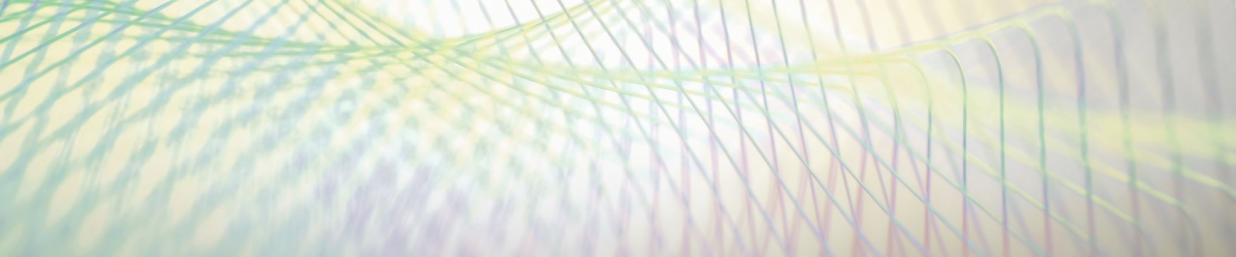
Nervecellers opbygning
Neuroner, gliaceller, synapser og ionpumper/ionkanaler
Taget fra ”Biologi i fokus” s.XX

Slide 2
Dagens program
Hjernen – løs opgaverne og vi samler fælles op.
Opsamling på lektien – hvad har i læst om til i dag?
Hvad er en neuron?
Øvelse – tegn en neuron
Membrantransportprocesser – synapsen
  Exocytose
Øvelse – tegn en synapse
Gliaceller – hvad er det?
Membrantransportprocesser – ioner, kanaler og pumper
  Na⁺/K⁺-pumpen

Slide 3
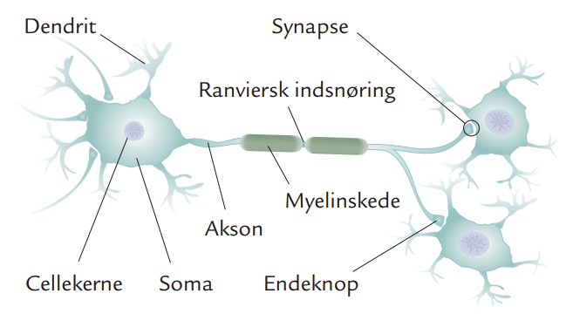
Neuroner
Består af flere forskellige elementer, som hver har en bestemt funktion:
  Dendritter – udløber fra soma og opfanger nerveimpulser.
  En cellekrop kaldet soma – indeholder cellekernen mm. Og kan opfange nerveimpulser.
  Akson – den del der forbinder soma med endeknopper.
  Myelinskeder – omslutter aksonet og isolerer det.
  Endeknopper – der hvor et andet neuron kobles på (kaldes synapsen)
Neuroner kan se meget forskellige ud, men deres grundopbygning er den samme.

Slide 4
Øvelse: Tegn en neuron
I skal nu to-og-to tegne en neuron.
Den ene skal forklare neuronens opbygning ved at kigge på tegningen på s. 22, og den anden skal så kunne tegne en neuron ud fra makkerens beskrivelse.
Bagefter skal i snakke om, hvad disse dele har af funktion:
  Dendrit, soma, endeknop, myelinskede, synapse og akson
Billedet der er tegnet skal til slut i timen uploades til elevfeedback

Slide 5
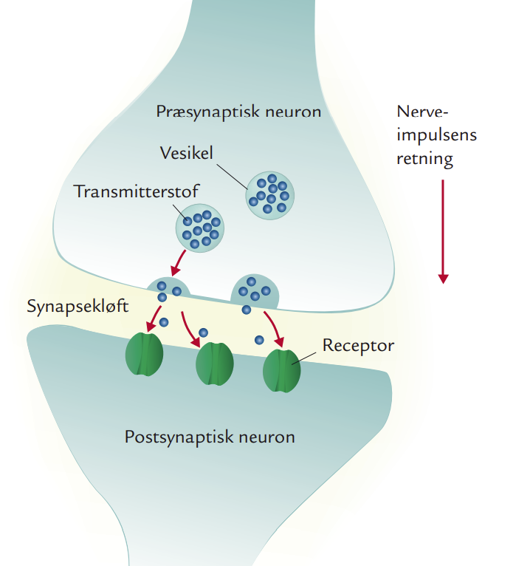
Synapsen - membrantransportproces
Det område, hvor to nerveceller møder hinanden og overfører nerveimpulser til hinanden kaldes for synapsen.
Det er en kløft mellem to nerveceller, og den består af 2 dele:
  1. Den præsynaptiske del (afsenderen).
    Her kommer nerveimpulsen fra via transmitterstoffer.
    Transmitterstofferne udsendes til synapsekløften.
  2. Den postsynaptiske del (modtageren).
    Modtager transmitterstofferne fra synapsekløften, hvor de finder de korrekte receptorer.
Det der foregår er derfor exocytose.

Slide 6
Øvelse: Tegn en synapse
I sidder i samme makkerpar, men i bytter nu rolle, så den der forklarede bliver tegner og omvendt.
Den ene skal nu forklare tegningen på s. 23, så tegneren kan tegne synapsen ud fra forklaringerne.
Når der er blevet tegnet færdig skal i snakke om følgende begreber og deres funktion:
  Transmitterstof, nerveimpulser, præsynaptisk neuron, vesikel, synapsekløft, receptorer og postsynaptisk neuron.
Billedet der er tegnet skal op i elevfeedback til slut i timen

Slide 7
Gliaceller
En gliacelles funktion er afhængig af, hvor de findes henne i nervesystemet.
Hvirveldyr har en stor mængde myeliniserede neuroner, og det har hvirvelløse dyr ikke (de har stort set ingen).
Myelinceller/myelinskeder: Er fedtholdige og er svøbt rundt om aksonet i en proces der kaldes for myelinisering. Når de hedder myelinskeder virker de som isolering, der øger impulshastigheden.
Blod-hjernebarriereren: Gliaceller i hjernen og de fungerer som et filter, som forhindrer skadelige stoffer i at komme ind fra blod til hjernen.
Mikrogliaceller: Findes i immunforsvaret og de fjerner defekte celler og fremmede stoffer.

Slide 8
Nervecellers iongennemtrængelighed
En nerveimpuls består dels af et elektrisk signal og dels et kemisk signal.
  Det elektriske signal: kan opstå fordi der er en spændingsforskel igennem neuronens membran. Dette skyldes en forskel i ionkoncentrationen inden i og uden for neuronet.
  Det kemiske signal: Molekyler og transmitterstoffer.
Alle molekyler, inklusiv ioner, har egenbevægelser og over tid betyder det, at de vil fordele sig ligeligt på hver side af den semipermeable membran, hvis denne tillader det.
Det er dog meget forskelligt, hvilke ioner der kan komme nemt igennem og hvilke der ikke kan.

Slide 9
Ionkanaler
Ionkanaler: Kan ses som en dør/port, hvor ioner kan slippe igennem. Ionerne vil flytte fra den høje koncentration mod den lave for at skabe ligevægt. Denne proces kaldes for faciliteret diffusion.
4 typer ionkanaler:
  1. Lækagekanaler – altid åbne. Findes overalt i neuronets membran. Vigtig for hvilemembranpotentialet.
  2. Spændingsstytrede kanaler – åbnes kort, når der sker ændring i spændingen igennem nervecellemembranen, fx langs aksonet.
  3. Receptorstyrede kanaler – åbnes når receptoren aktiveres af et nervesignalstof (transmitterstof).
  4. Strækaktiverede kanaler – åbnes ved tryk, stræk eller temperaturændringer fx sanseceller.

Slide 10
Øvelse: mærk jeres nerveceller
Gå sammen i små grupper af 2-3 personer.
Den ene skal være forsøgsperson og den anden skal være den, som styrer forsøget.
Forsøgspersonen kigger væk/lukker øjnene. Man må ikke kunne se. Den anden person skal så prikke med to ”skarpe” ender på håndryggen. Forsøgspersonen skal så sige, hvor mange prik der kan mærkes (1 eller 2).
Dette fortsætter man med til at forsøgspersonen kun mærker 1 prik. Efter håndryggen prøver man både fingerspidsen og evt. toppen af skulderen.

Slide 11
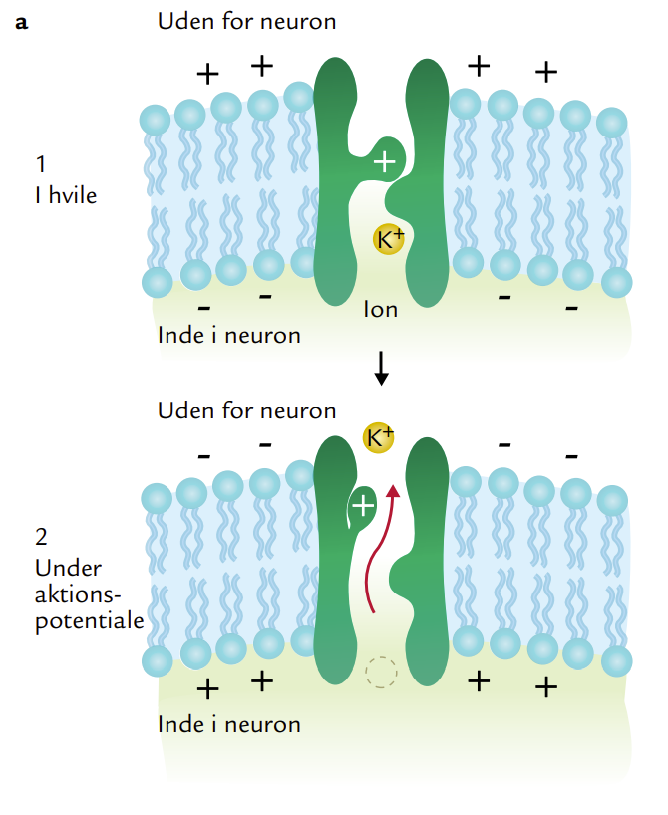
Ionkanaler og depolariseing
Ionkanaler er ofte ionspecifikke. Nogle kan være konstant åbne, mens andre skal stimuleres for at åbne sig.
I hvile: Der er ikke kommet en nerveimpuls (aktionspotentiale) og dermed er ionkanalen lukket.
Depolarisering: Her gennemgår cellen et skift i den elektriske ladningsfordeling. Dette resulterer i, at der er en mindre negativ ladning inde i cellen end uden for cellen.

Slide 12
Øvelse: Tegn en spændingsstyret ionkanal
Tegn i fællesskab figur 57, og diskutér de forskellige elementer der hører med, fx depolarisering og repolarisering.
Vi samler op på det fælles.
Tegningen skal ind i elevfeedback.

Slide 13
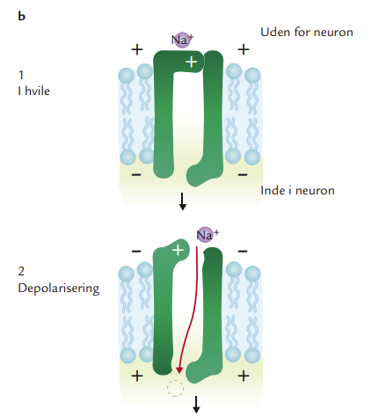
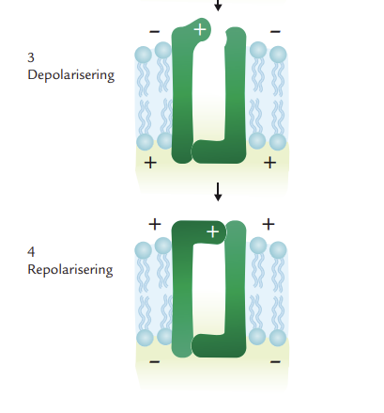

Slide 14
Ionpumper
Der sidder i neuronets membran mange ionpumper, særligt af den type vi kalder for natrium-kalium-pumpen.
Ionpumper bruger energi i form af ATP til at få processen til at fungere.
Natrium/kalium-pumpen: molekyler der via aktiv transport flytter 3 Na+ ud af cellen og 2 K+ ind under forbrug af 1 ATP.
  Dette betyder, at der er en høj koncentration af natrium uden for nervecellen og en høj koncentration af kalium indeni nervecellen.
  Der pumpes altså flere positive ioner ud af cellen end der kommer ind.
  Dette bevirker, at der er en spændingsforskel gennem membranen, og dermed er nervecellens indre negativt i forhold til ydersiden.
Hvilemembranpotentialet: den spændingsforskel, der er i mennesket, når der er lidt mere negativt end positivt.

Slide 15
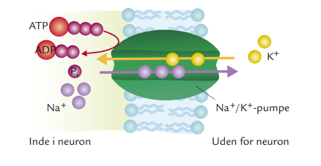
Ionpumper: Natrium/kalium-pumpen

